Slide 1

第4章 细胞的物质输入和输出
第1节 物质跨膜运输的实例

Slide 2


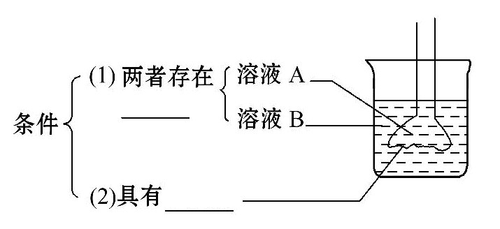
探究1 渗透作用
【研读教材·自主认知】
1.渗透作用发生的条件：
浓度差
半透膜

Slide 3
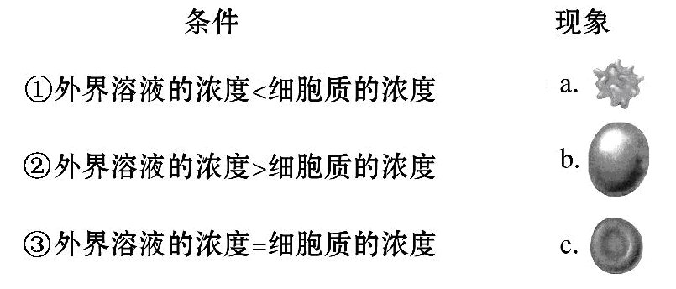
2.动物细胞的吸水和失水(以哺乳动物成熟红细胞为例)(连线)：

Slide 4
【小贴士】
半透膜是指某些物质可以透过，而另一些物质不能透过的多孔性薄膜。物质能否透过半透膜往往取决于半透膜孔隙直径的大小。

Slide 5
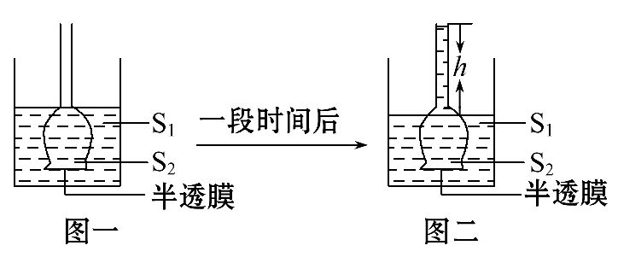
【合作探究·核心归纳】
1.分析渗透作用发生的条件：
图一中，S₁是清水，S₂是蔗糖溶液，一段时间后出现如图二的变化，请回答下列问题：

Slide 6
(1)图二中，漏斗内的液面为什么会升高？
提示：因为S₁是清水，S₂是蔗糖溶液，单位体积内清水中水分子数多于蔗糖溶液中的水分子数，单位时间内水分子由清水扩散到蔗糖溶液中的多于由蔗糖溶液扩散到清水中的，所以漏斗内的液面会上升。
(2)如果将S₁换成与S₂等浓度的蔗糖溶液，漏斗内的液面还会升高吗？
提示：不会。将S₁换成与S₂等浓度的蔗糖溶液后，半透膜两侧不存在浓度差，水分子进出漏斗的量达到动态平衡，液面就不会升高。

Slide 7
(3)如果将半透膜换成一层纱布，还会出现图二所示的变化吗？为什么？
提示：不会。如果将半透膜换成纱布，由于纱布具有全透性，水分子和蔗糖分子都能通过，所以漏斗中的液面不会出现图二所示的变化。
(4)图二中当漏斗内的液面不再上升时，S₁和S₂的浓度相等吗？试说明原因。
提示：不相等，S₂的浓度依然大于S₁的浓度。因为高度差h产生的压力效果与S₁和S₂间的浓度差产生的作用效果相等，所以液面不再上升。

Slide 8
(5)你认为渗透现象发生必须具备的条件有哪些？
提示：①有半透膜；②半透膜两侧溶液有浓度差。

Slide 9
【拓展延伸】渗透作用的动态特点
(1)水分子的运动方向：两溶液间的水分子进行双向运动，发生渗透平衡只意味着半透膜两侧水分子移动达到平衡状态，既不可看作没有水分子移动，也不可看作两侧溶液浓度相等。所观测到的现象只是水分子双向运动差异所导致的液面改变。
(2)发生的动力：半透膜两侧溶液的浓度差。两侧溶液浓度的高低既决定着渗透的方向，又决定着渗透的速度，即浓度差越大，渗透越快。

Slide 10
2.动物细胞的吸水和失水：
根据水分进出哺乳动物红细胞的状况，分析下列问题：
(1)红细胞内的血红蛋白等大分子有机物能透过细胞膜吗？细胞膜是不是相当于半透膜？
提示：①红细胞内的血红蛋白等有机物一般不能透过细胞膜。
②红细胞的细胞膜相当于半透膜。

Slide 11
(2)水分进出哺乳动物红细胞的现象是渗透现象吗？请说明理由。
提示：是。水分进出哺乳动物红细胞的实验中，具备了渗透作用发生的两个条件：①半透膜(红细胞的细胞膜)，②细胞膜两侧存在浓度差。

Slide 12
【归纳总结】
1.渗透作用发生的两个条件：
(1)半透膜；(2)膜两侧存在浓度差。

Slide 13
2.渗透现象中液面变化的判断方法：
半透膜两侧分别为浓度不同的A、B溶液，有以下三种情况：
(1)若半透膜两侧，A侧溶质可以通过半透膜(如葡萄糖等)，B侧溶质不能通过半透膜，则B侧液面升高。
(2)若半透膜两侧，A侧和B侧溶质是同种物质且均不能通过半透膜，则浓度高的一侧液面升高。
(3)若半透膜两侧A、B溶液的溶质均能通过半透膜，则两侧不存在高度差。

Slide 14
3.渗透现象中液面高度差和溶液浓度的变化：
(1)高度差的变化：高度差大小决定于浓度差的大小，浓度差越大，则高度差越大。
(2)浓度变化：渗透装置中，溶质不能通过半透膜时，达到平衡时刚开始浓度大的一侧溶液浓度仍大于另一侧。

Slide 15
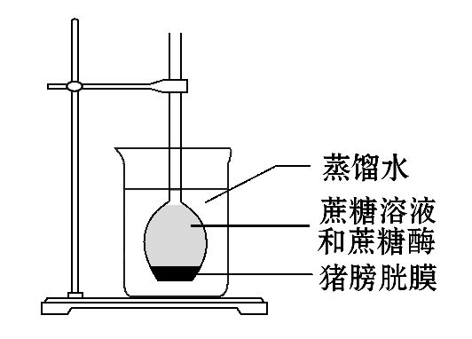
【过关小练·即时应用】
1.(2015·沈阳高一检测)某同学设计渗透装置如图所示(开始时状态)，烧杯中盛放蒸馏水，图中猪膀胱膜允许单糖透过。倒置的长颈漏斗中先装入蔗糖溶液，一定时间后再加入蔗糖酶。该装置中最可能出现的是( )

Slide 16
A.漏斗中液面开始时先上升，加酶后立即下降
B.漏斗中液面先上升，加酶后继续上升，然后下降
C.加酶前后，在烧杯中都可以检测出蔗糖
D.加酶后可以在烧杯中检测出葡萄糖、果糖和蔗糖酶
【解题指南】解答本题的关键是：
(1)比较漏斗内溶液浓度与烧杯内的大小。
(2)分析溶质能否透过半透膜进入烧杯。

Slide 17
【解析】选B。加酶前，漏斗内溶液浓度高于烧杯内，向漏斗内部扩散的水分子较多，漏斗中液面上升；加酶后，蔗糖水解为单糖，微粒浓度增大，使液面继续上升，之后随着单糖逐渐进入烧杯，而使漏斗内溶液浓度下降，液面下降。

Slide 18
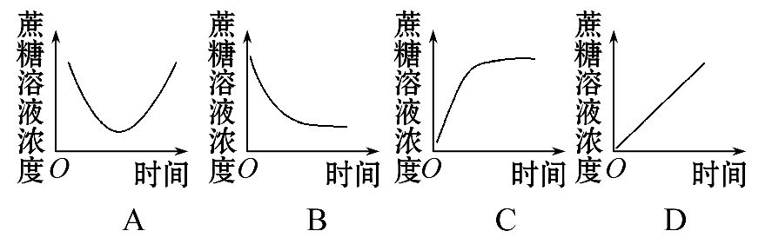
2.将盛有一定浓度蔗糖溶液的透析袋口扎紧后浸于蒸馏水中，透析袋中蔗糖溶液浓度随时间的变化如下，其中正确的是( )

Slide 19
【解题指南】解答本题有两个关键点：
(1)盛有一定浓度蔗糖溶液的透析袋浸于蒸馏水中时会渗透吸水，使蔗糖溶液浓度降低。
(2)透析袋的体积一定，伸缩性差，不能无限吸水，最后蔗糖溶液的浓度会维持相对稳定。

Slide 20
【解析】选B。渗透作用产生的两个必备条件：一是具有半透膜，二是半透膜两侧溶液具有浓度差。水分子能透过半透膜，从低浓度一侧向高浓度一侧扩散。将盛有一定浓度蔗糖溶液的透析袋放在蒸馏水中后，蒸馏水将不断向透析袋中扩散，蔗糖溶液浓度不断下降，但受到透析袋容积的限制，到一定时间后水分子进出达到动态平衡，此时蔗糖溶液浓度下降到一定程度便保持相对稳定。

Slide 21
【互动探究】
(1)题2中哪个选项中的曲线能表示透析袋内溶液体积随时间的变化趋势？解释原因。
提示：C。盛有一定浓度蔗糖溶液的透析袋口扎紧后浸于蒸馏水中会渗透吸水膨胀，体积增大，达到一定程度后保持相对稳定。

Slide 22
(2)题2中哪个选项中的曲线能表示透析袋吸水能力随时间的变化趋势？为什么？
提示：B。盛有一定浓度蔗糖溶液的透析袋口扎紧后浸于蒸馏
水中会渗透吸水，浓度变低，与外界溶液的浓度差减小，吸水能力降低，达到一定程度后保持相对稳定。

Slide 23
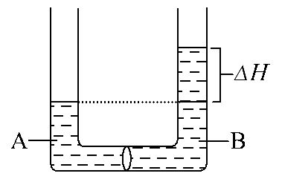
【补偿训练】如图所示，U形管底部中央放置一半透膜(不允许溶质分子透过)。A液和B液原先体积相同，由于浓度不同，后来产生一个高度差△H。则产生高度差之前A、B液浓度的关系是( )
A.A液浓度大于B液浓度
B.A液浓度小于B液浓度
C.A液浓度等于B液浓度
D.无法确定

Slide 24
【解析】选B。当A液浓度小于B液浓度时，由A液流向B液的水分子多于B液流向A液的水分子，导致产生图示高度差。

Slide 25
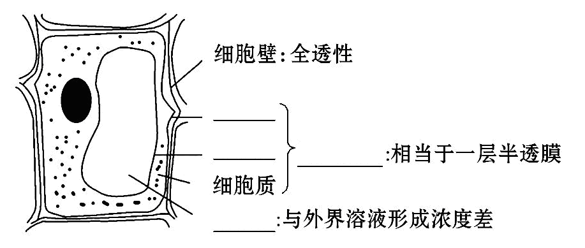
探究2 植物细胞的吸水和失水及物质跨膜运输的其他实例
【研读教材·自主认知】
1.成熟植物细胞的结构图：
细胞膜
液泡膜
原生质层
细胞液

Slide 26
2.植物细胞的吸水和失水实验：
(1)实验过程。
选材制片：选择洋葱鳞片叶_______制作临时装片
↓
低倍镜观察：
↓
滴加蔗糖溶液：在盖玻片的一侧滴加蔗糖溶液，在另一侧用吸水纸
吸引
↓
外表皮
有一个紫色的中央大液泡
_________紧贴细胞壁
原生质层

Slide 27
变小
中央液泡逐渐_____
原生质层_____细胞壁
低倍镜观察：
↓
滴加清水：在盖玻片的一侧滴加清水，在另一侧用吸水纸吸引
↓
低倍镜观察：
脱离
中央液泡恢复原来大小
_________恢复原来位置
原生质层

Slide 28
(2)实验结论。
①植物细胞的_________相当于一层半透膜。
②当细胞液浓度_____外界溶液浓度时，细胞失水而发生_________。
③当细胞液浓度_____外界溶液浓度时，细胞吸水而发生___________
_____。
原生质层
小于
质壁分离
大于
质壁分离的
复原

Slide 29
3.物质跨膜运输的其他实例：
(1)物质跨膜运输的特点。
①运输方向与浓度的关系：物质跨膜运输并不都是_______________
的。
②进出物质的种类：细胞对于物质的输入和输出有_______。
(2)选择透过性膜。
①种类：_______和其他生物膜都是_____________。
②特性：细胞需要的_______、一些_____和_______可以通过，
而其他的离子、小分子和_______不能通过。
顺相对含量梯度
选择性
细胞膜
选择透过性膜
水分子
离子
小分子
大分子

Slide 30
【小贴士】选择透过性膜的两个特点
(1)具有选择性：即使是小分子，只要不是细胞选择吸收的，也不能通过。选择透过性膜可以看成是功能完善的一类半透膜。
(2)能丧失选择性：活细胞的生物膜属于选择透过性膜，当细胞死亡时，细胞膜等生物膜的选择透过性就变为全透性。

Slide 31
【合作探究·核心归纳】
结合植物细胞的吸水和失水实验，分析下列问题。
1.实验材料的选择：
判断下列材料是否适用于观察质壁分离和复原现象，并说明理由。

Slide 32
实验材料 | 判断 | 理 由
根尖分生区细胞 | ___ | ___________________________________ _______
洋葱鳞片叶内表皮 | ___ | ___________________________________ _______________
洋葱鳞片叶外表皮 | ___ | ___________________________________ ___________________________________ _____
根尖分生区细胞无大液泡，不能发生渗
否
透作用
内表皮细胞虽然有大液泡，但液泡无颜
否
色，不利于观察
外表皮细胞含有紫色的大液泡，在显微
是
镜下与无色的外界溶液形成对比，利于
观察

Slide 33
2.实验操作的分析：
(1)实验中制作了临时装片后，没有直接滴入蔗糖溶液观察质壁分离现象，而是首先在低倍镜下观察洋葱鳞片叶表皮细胞中紫色液泡的大小以及原生质层的位置，为什么？
提示：首先观察正常细胞中液泡的大小及原生质层的位置，以便与滴加蔗糖溶液后作对照。

Slide 34
(2)实验中滴入蔗糖溶液观察质壁分离和再滴入清水观察质壁分离的复原时间间隔过长，会出现什么结果？
提示：滴入蔗糖溶液后，细胞失水发生质壁分离，若间隔时间过长，植物细胞长时间处于缺水的状态，容易导致细胞代谢减慢，甚至会使原生质层失去选择透过性，最终导致滴入清水也不能发生质壁分离的复原。

Slide 35
3.实验结果的分析：
(1)发生质壁分离时，细胞和液泡的大小分别有何变化？
提示：由于细胞壁的伸缩性较小，细胞的大小基本不变，但液泡由于失水而明显变小。
(2)已经发生质壁分离的细胞，在细胞壁和原生质层的空隙中是否存在外界溶液？为什么？
提示：存在。细胞壁是全透性的，外界溶液中的溶质和水都可以进入空隙。

Slide 36
【拓展延伸】质壁分离及复原原理的应用规律
(1)判断细胞的死活。
①发生质壁分离和复原→活细胞。
②不发生质壁分离→死细胞。

Slide 37
(2)分析细胞液或外界溶液浓度。
①测定细胞液浓度大小：把待测细胞分别放入一系列浓度梯度的蔗糖溶液中，一定时间后分别镜检，细胞液浓度介于使细胞未发生质壁分离和使细胞刚刚发生质壁分离的蔗糖溶液的浓度之间。
②比较不同植物细胞的细胞液浓度大小。
③比较不同溶液的浓度大小：将同一植物的相同成熟细胞分别放入未知浓度的溶液中，记录刚刚发生质壁分离所需要的时间，比较所用时间长短，根据时间的长短判断细胞液浓度，即时间越短，外界溶液浓度越大。

Slide 38
【归纳总结】探究植物细胞吸水和失水实验的注意事项
(1)实验材料：要选取成熟的、液泡带有一定颜色的植物组织进行实验，便于观察实验现象。
(2)外界溶液的要求：选用的蔗糖溶液浓度要适宜。过低，不足以引起质壁分离或质壁分离所需时间过长；过高，则造成植物细胞失水过多、过快而死亡。原生质层的选择透过性是发生质壁分离和复原的内在前提，死亡的细胞由于原生质层不具有选择透过性，因此既不会发生质壁分离，也不会发生质壁分离复原。

Slide 39
(3)质壁分离的复原。
①观察到质壁分离的现象后，应迅速做质壁分离复原实验，避免细胞因长时间处于较高浓度的外界溶液中，失水过多而死亡，导致观察不到质壁分离复原的现象。
②当溶质分子为葡萄糖、KNO₃、乙二醇等时，细胞会吸收溶质微粒而使细胞液的浓度增加，从而使细胞发生质壁分离后能够自动复原。当溶质分子为蔗糖时，由于蔗糖不能通过原生质层进入细胞液，因而不会发生质壁分离的自动复原。

Slide 40
【过关小练·即时应用】
1.(2014·新课标全国卷Ⅰ)下列关于植物细胞质壁分离实验的叙述，错误的是( )
A.与白色花瓣相比，采用红色花瓣有利于实验现象的观察
B.用黑藻叶片进行实验时，叶绿体的存在会干扰实验现象的观察
C.用紫色洋葱鳞片叶外表皮不同部位观察到的质壁分离程度可能不同
D.紫色洋葱鳞片叶外表皮细胞的液泡中有色素，有利于实验现象的观察

Slide 41
【解题指南】(1)关键知识：植物细胞质壁分离的原理、实验材料的颜色与植物细胞质壁分离的关系。
(2)隐含信息：液泡内细胞液的颜色和细胞质中叶绿体的颜色有利于观察质壁分离现象。

Slide 42
【解析】选B。本题主要考查不同生物材料对植物细胞质壁分离实验现象的影响。A项中，红色花瓣细胞的液泡呈红色，比白色花瓣更便于观察质壁分离现象，正确。B项中，黑藻叶片的叶肉细胞中液泡呈无色，叶绿体的存在使原生质层呈绿色，有利于实验现象的观察，错误。C项中，紫色洋葱鳞片叶外表皮不同部位细胞的细胞液浓度不一定都相同，用相同浓度的外界溶液进行质壁分离实验时，观察到的质壁分离程度可能不同，正确。D项中，紫色洋葱鳞片叶外表皮细胞的液泡含有色素，呈现紫色，有利于实验现象的观察，正确。

Slide 43
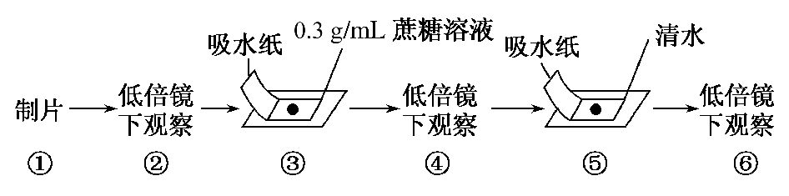
2.下图为紫色洋葱鳞片叶外表皮细胞质壁分离及复原实验流程图，下列四个选项中错误的是( )

Slide 44
A.步骤④所观察到的细胞中的液泡体积不再变化时，细胞仍具有活性
B.若将蔗糖溶液浓度变为0.4 g/mL，则原生质层体积缩小的速率更快
C.若图中溶液为适宜浓度的KNO₃溶液，无需⑤过程，同样会观察到图中⑥处的细胞状态
D.即使条件具备，根尖成熟区表皮细胞也不会发生上述过程

Slide 45
【解题指南】解答本题需明确：
(1)能发生质壁分离和复原的细胞是活的、成熟的植物细胞。
(2)溶质能进入细胞的溶液会使细胞自动发生质壁分离复原。

Slide 46
【解析】选D。经0.3 g/mL的蔗糖溶液处理的细胞，虽失水发生质壁分离，但一段时间内细胞仍有活性，A项正确；外界溶液浓度与细胞液浓度差越大，细胞失水越快，B项正确；适宜浓度的KNO₃溶液可引起该细胞先发生质壁分离，但由于无机盐离子不断进入细胞液使细胞自动发生质壁分离复原，C项正确；根尖成熟区表皮细胞的液泡中没有色素，发生质壁分离和复原时不易观察，并非不发生上述过程，D项错误。

Slide 47
【互动探究】
(1)上题1中，B项叶绿体是否属于原生质层的成分？
提示：属于。
(2)上题2中，C项中若为高浓度的KNO₃溶液，是否能发生质壁分离复原？
提示：不一定，若质壁分离程度过大导致细胞死亡，则不能自动发生质壁分离复原。

Slide 48
【规律方法】外界溶液浓度与细胞液浓度大小的判断
(1)当细胞处于质壁分离时，细胞失水，此时外界溶液浓度大于细胞液浓度。
(2)当细胞处于质壁分离复原时，细胞吸水，此时外界溶液浓度小于细胞液浓度。
(3)当细胞处于平衡状态时，水分进出细胞相等，此时外界溶液浓度等于细胞液浓度。

Slide 49
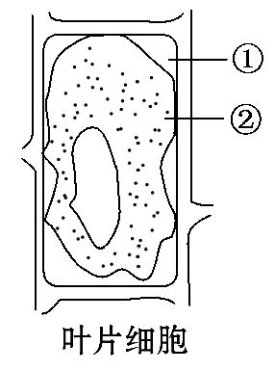
【补偿训练】1.将新鲜的苔藓植物叶片放入其中加有少量红墨水的质量浓度为0.3 g/mL的蔗糖溶液中，在显微镜下观察，你会看到苔藓细胞的状态如图所示。此时，部位①和②的颜色分别是( )
A.无色、绿色
B.红色、绿色
C.红色、无色
D.红色、红色

Slide 50
【解题指南】解答本题的关键有两点：
(1)明确苔藓植物叶片的叶绿体在细胞质中存在，使细胞质呈现绿色。
(2)植物的细胞壁是全透性的，外界红色的蔗糖溶液会穿过细胞壁进入细胞壁和细胞膜之间的区域使其呈现红色。

Slide 51
【解析】选B。苔藓植物叶片的细胞置于加有少量红墨水的质量浓度为0.3 g/mL的蔗糖溶液中时，由于蔗糖溶液的浓度大于细胞液的浓度，细胞发生质壁分离现象。而原生质层具有选择透过性，细胞壁具有全透性，使得原生质层和细胞壁之间充满了红色的蔗糖溶液，细胞质中含有的叶绿体使之呈现绿色。

Slide 52
2.(2015·潍坊高一检测)用0.3 g/mL的蔗糖溶液来处理某生物的细胞，在操作步骤完全正确的情况下，细胞没有出现质壁分离现象。试分析所使用的实验材料可能是( )
①根尖分生区细胞 ②动物细胞
③死细胞 ④去除了细胞壁的植物细胞
A.②④ B.①②④
C.②③④ D.①②③④

Slide 53
【解题指南】解答本题需明确：
(1)只有活的成熟的植物细胞能发生质壁分离。
(2)死的或无大液泡的植物细胞以及动物细胞均不能发生质壁分离。
【解析】选D。细胞浸泡在0.3 g/mL的蔗糖溶液中，存在着浓度差，在操作步骤完全正确的情况下，细胞没有出现质壁分离现象可能的原因有：一是死细胞；二是动物细胞或去除了细胞壁的植物细胞；三是没有大液泡的非成熟区的细胞，如根尖分生区细胞。

Slide 54
【互动探究】题中，根尖的哪个区域中的细胞能发生质壁分离？
提示：成熟区细胞。

Slide 55

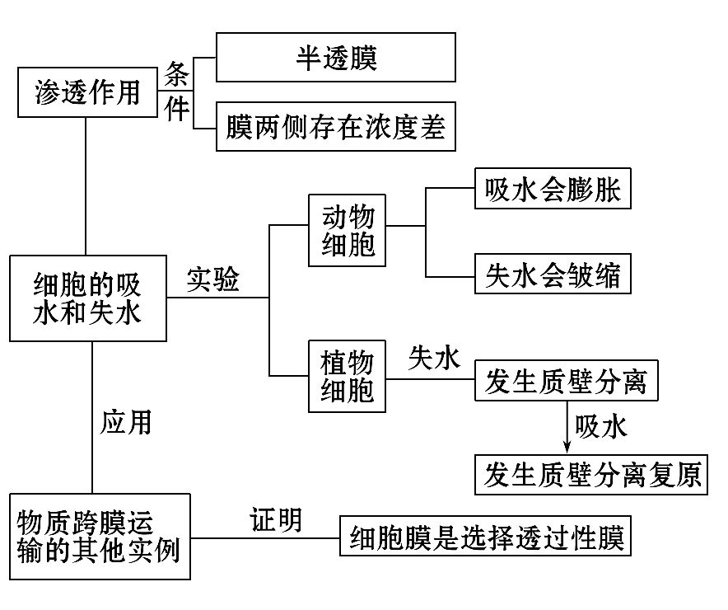
【网络构建】

Slide 56
【主干速记】
1.渗透作用发生的两个条件：
(1)半透膜。(2)浓度差。
2.原生质层的三部分组成：
(1)细胞膜。(2)液泡膜。(3)两层膜之间的细胞质。
3.植物细胞发生质壁分离的两个原因：
(1)外界溶液浓度大于细胞液浓度。
(2)原生质层的伸缩性大于细胞壁。

Slide 57
4.细胞能否发生质壁分离的两个判断：
(1)只有活的成熟的植物细胞才可发生质壁分离。
(2)动物细胞和无大液泡的植物细胞不能发生质壁分离。
5.生物膜的一个功能特性：选择透过性。

Slide 58



Slide 59


